Slide 1
LOKALNA ZAJEDNICA I ŠKOLA
Održana prva kreativna radionica pod nazivom :" Svila ima stotine lica"

Slide 2
Ne samo roditelji učenika već i članovi lokalnih udruga,
vrlo često, ulaze u našu školu kao roditelji suradnici,
poduzetnici, unositelji ljubavi i zadovoljstva, te vrijedni i
nesebični darivatelji znanja i vještina.

Slide 3
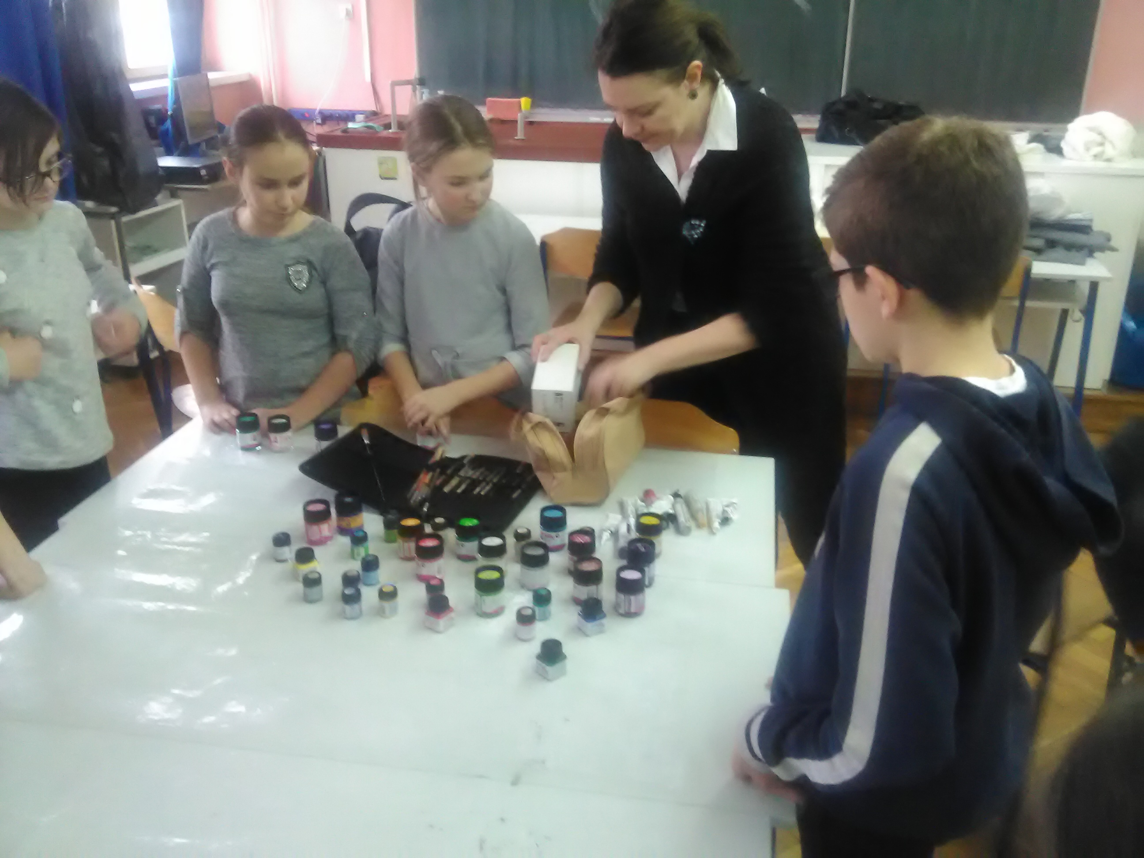
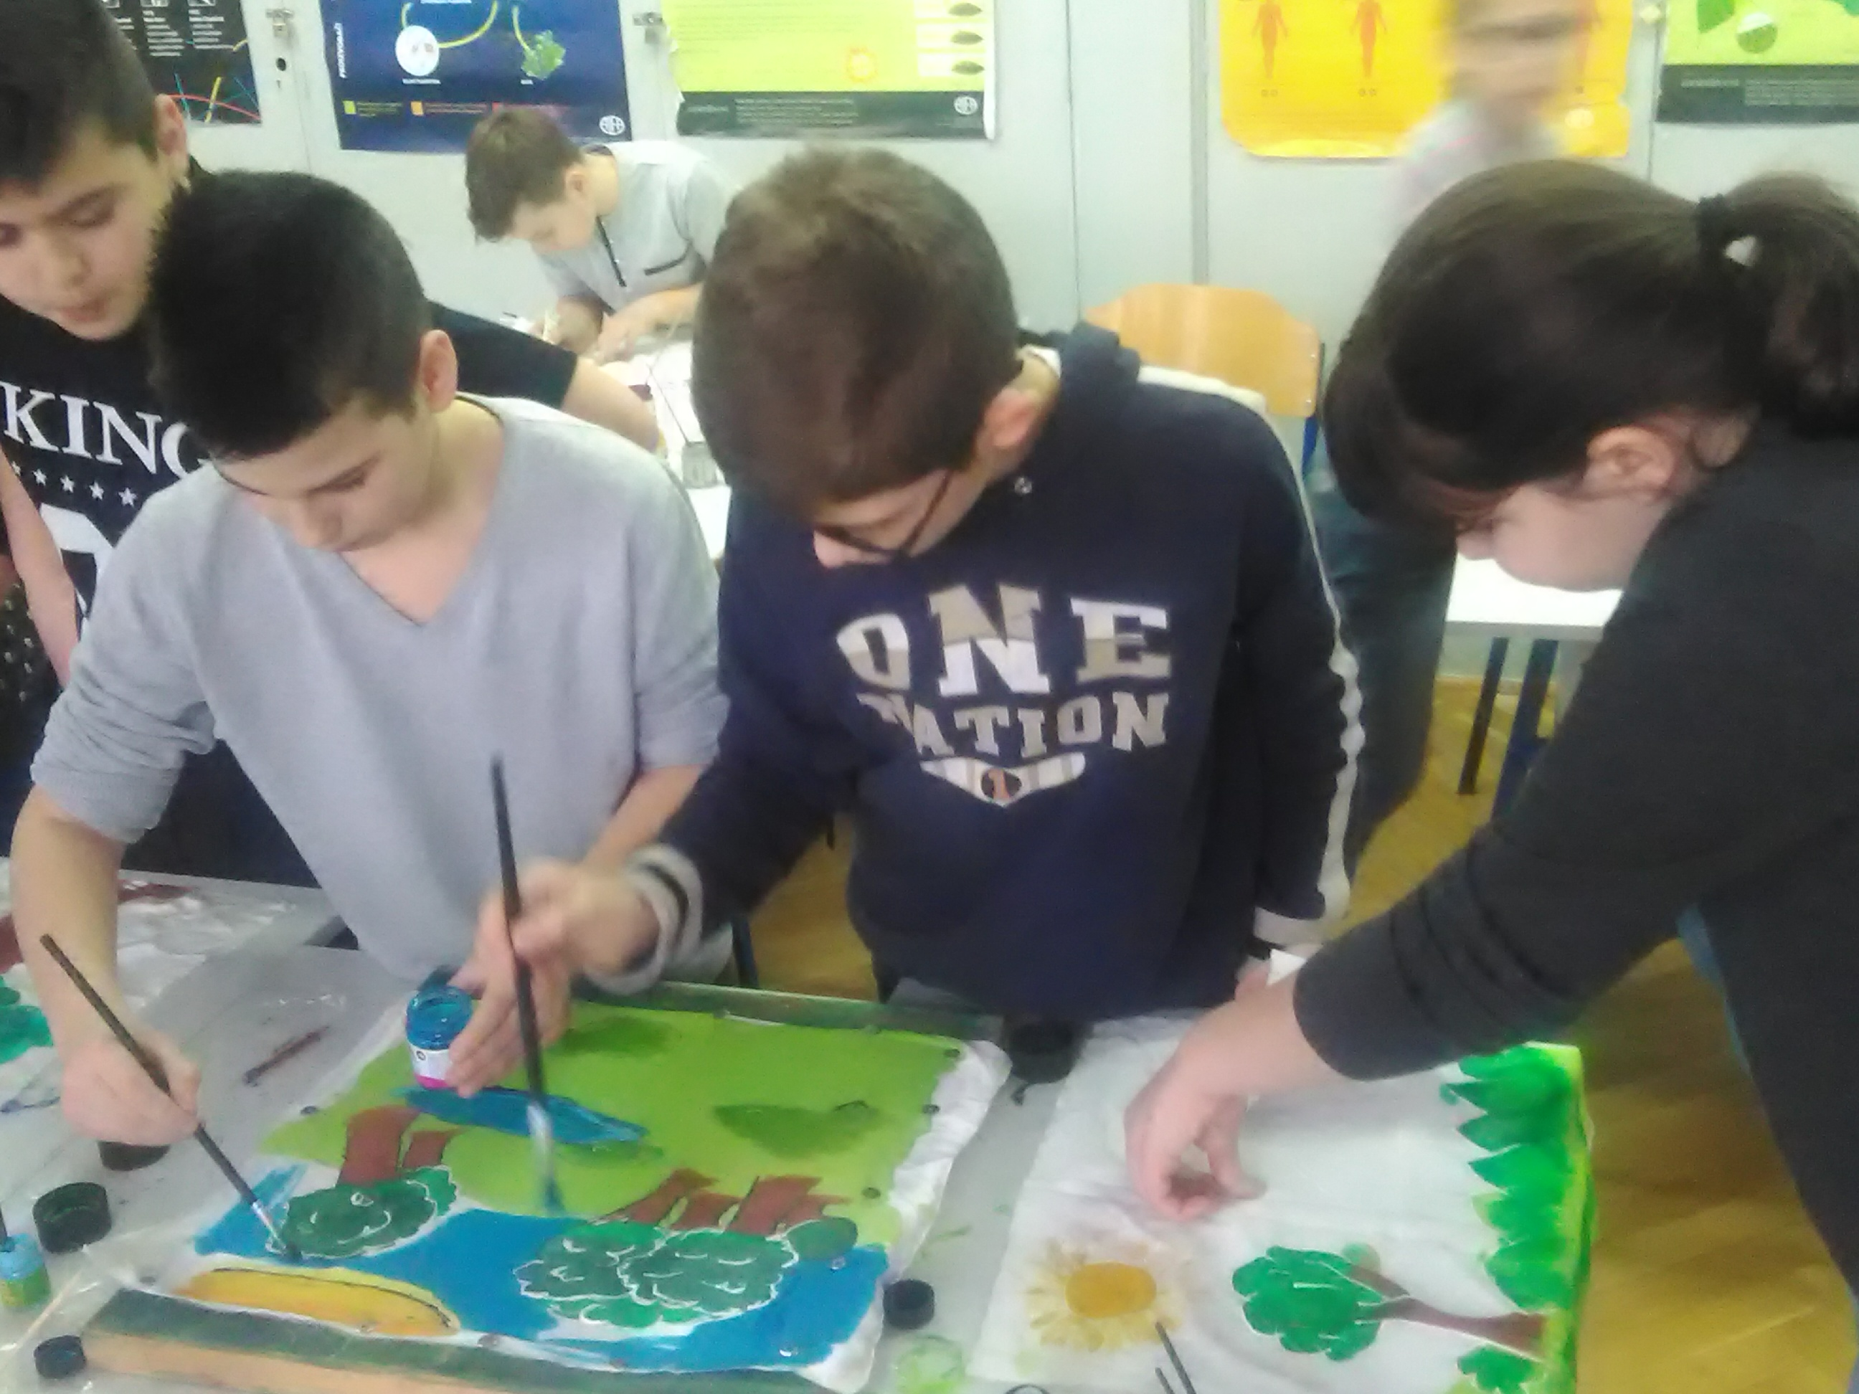
Povezanost i suradnja
Jedna je od njih i gospođa Melita Gilić, dragovoljna voditeljica kreativne
radionice pod nazivom: "Svila ima stotine lica", samo treba odabrati ona koja se
tebi najviše sviđaju.
Gospođa Melita Gilić, voditeljica kreativne radionice

Slide 4
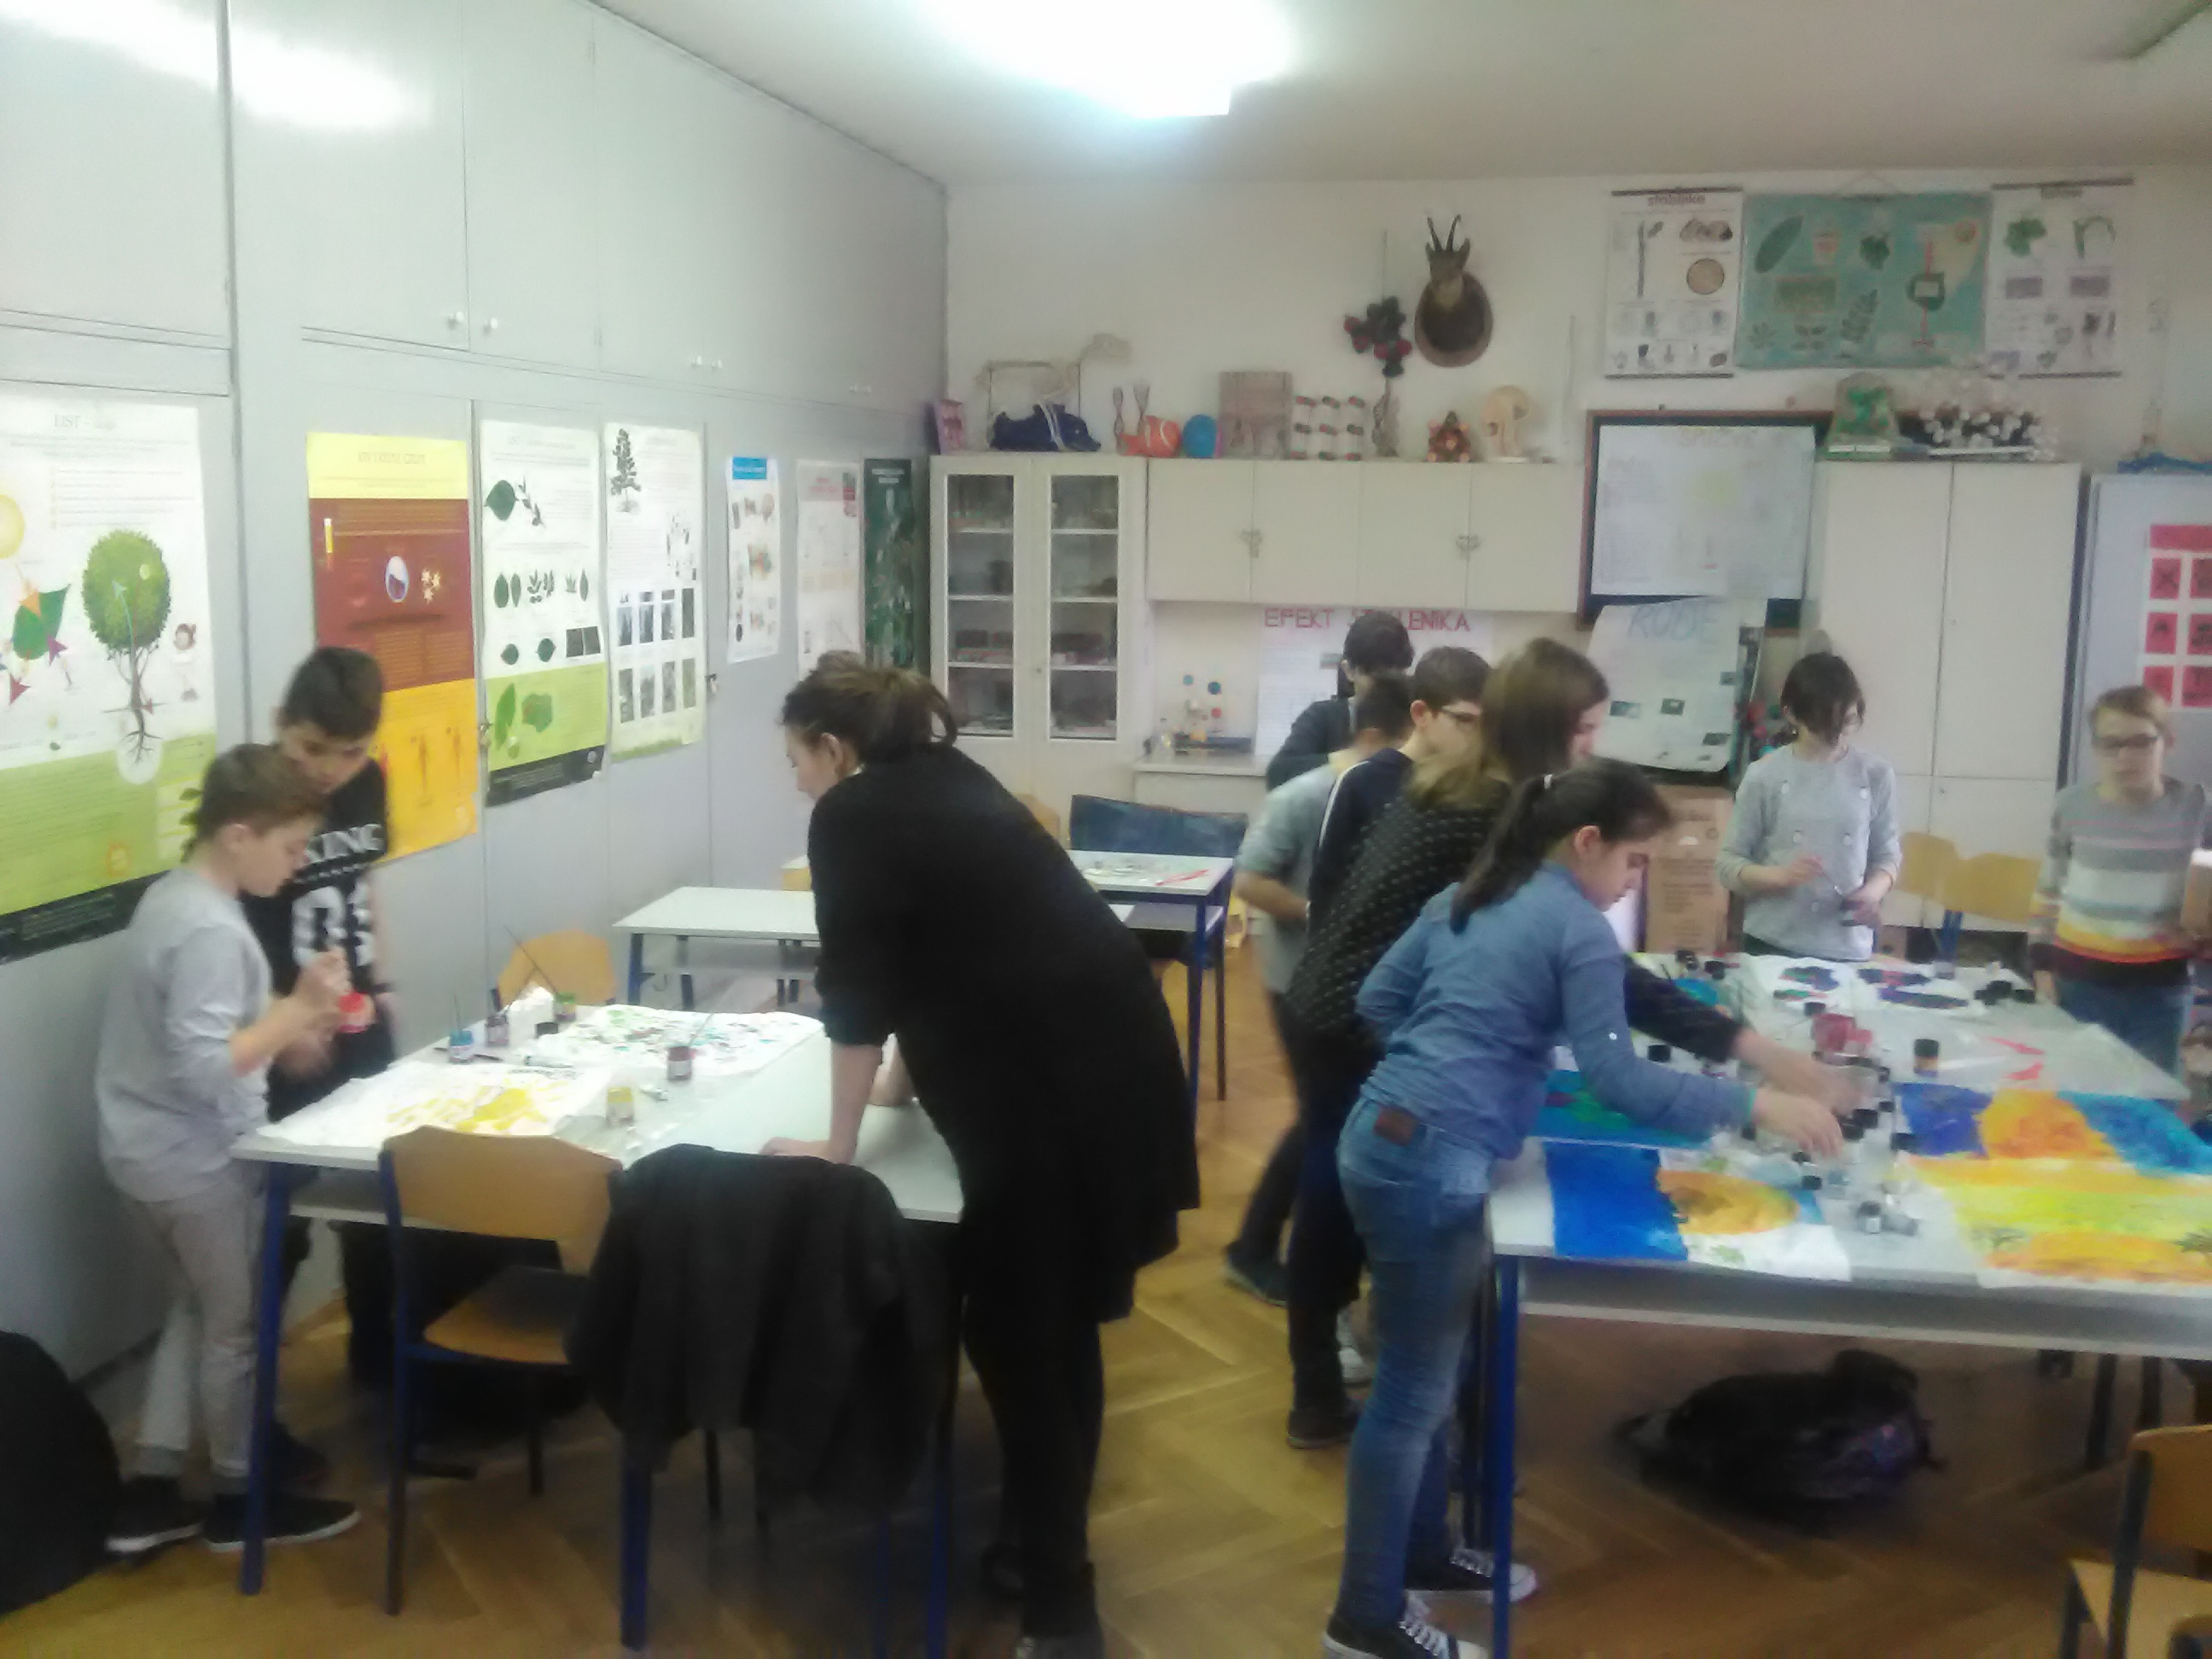
Vrijedne ruke naših mladih zadrugara, učenika petih razreda
upravo su sudjelovale u jednoj takvoj kreativnoj radionici koju je
vrlo lijepo vodila gospođa Melita, a mi smo je slijedili ne samo
pogledima već i radom.
Zadrugari u kreativnom radu

Slide 5
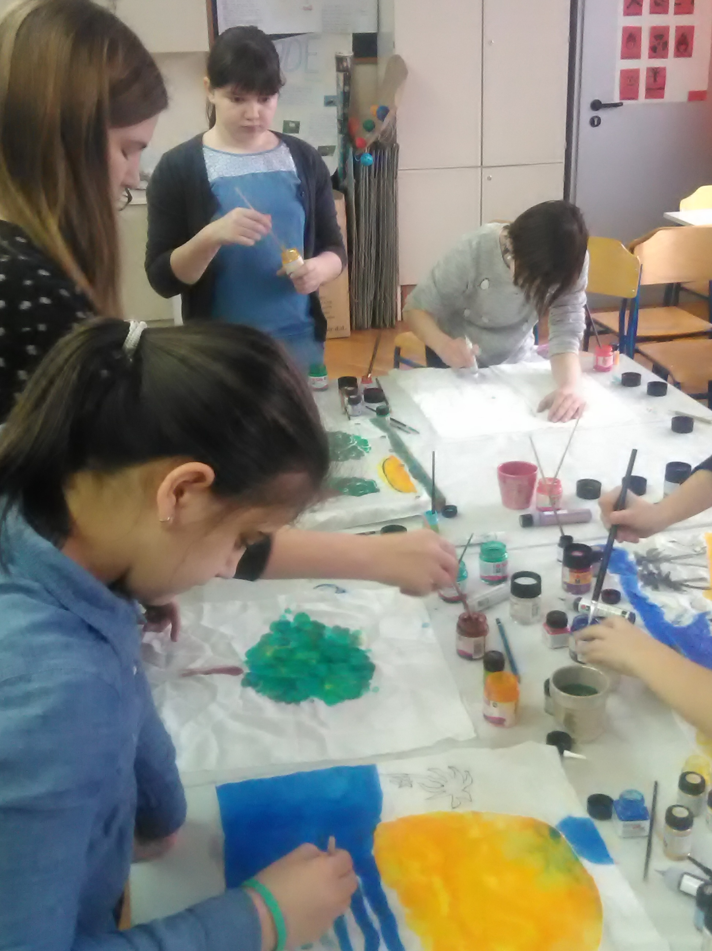
Bilo je to naše prvo iskustvo stvaranja na svili iz kojega smo puno
naučili, a ne i posljednje jer je gospođa, voditeljica bila
zadovoljna našim stvaralačkim sposobnostima i obećala ponovni
susret uskoro.
Učenice u stvaralačkom zanosu

Slide 6
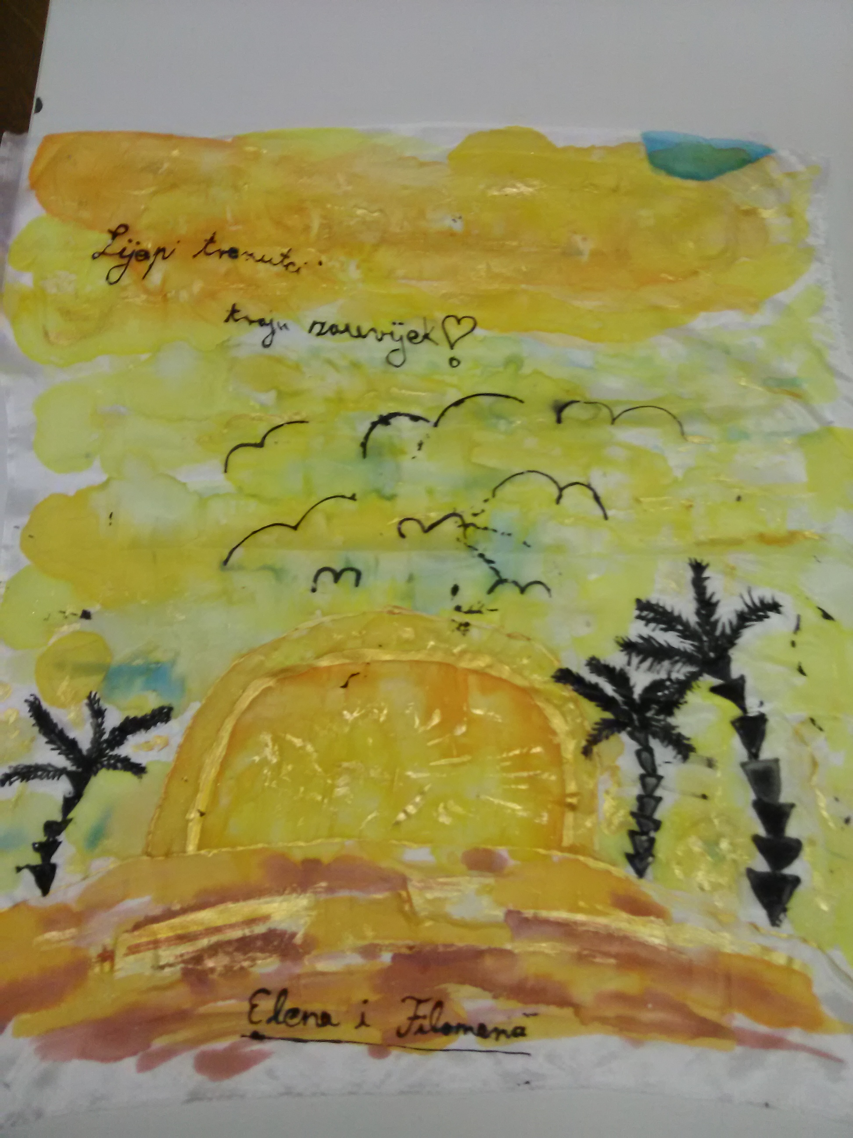
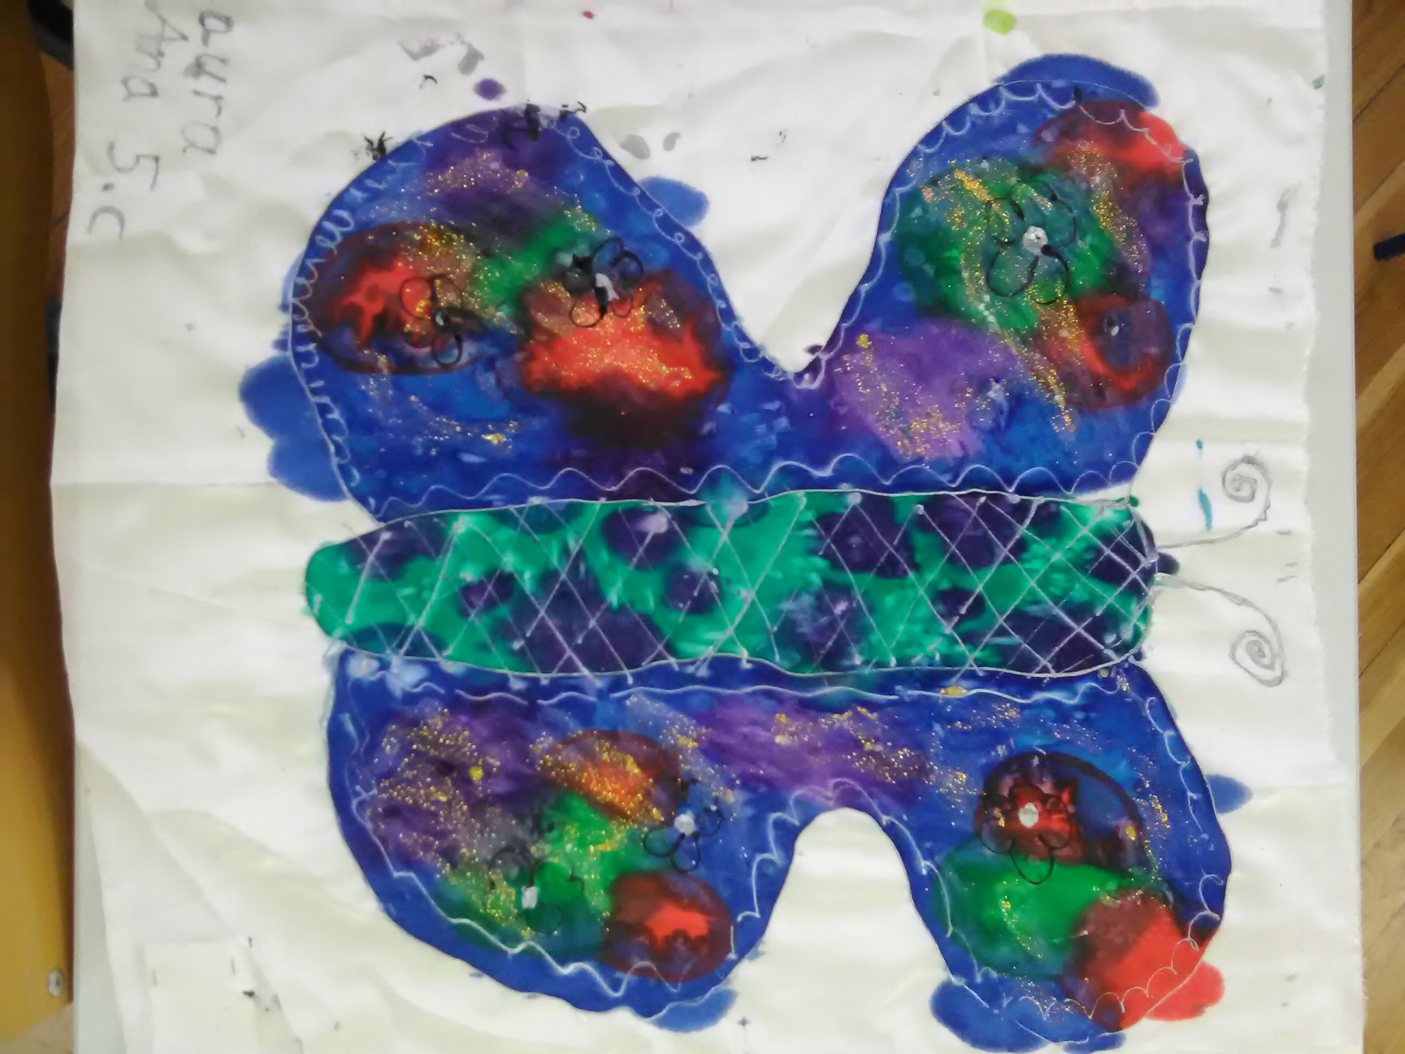
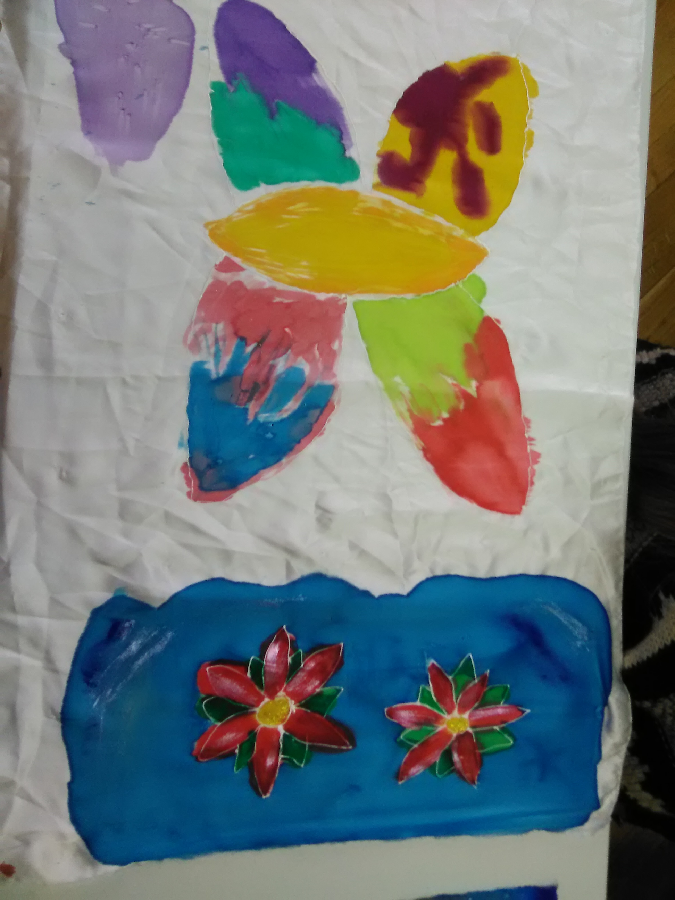
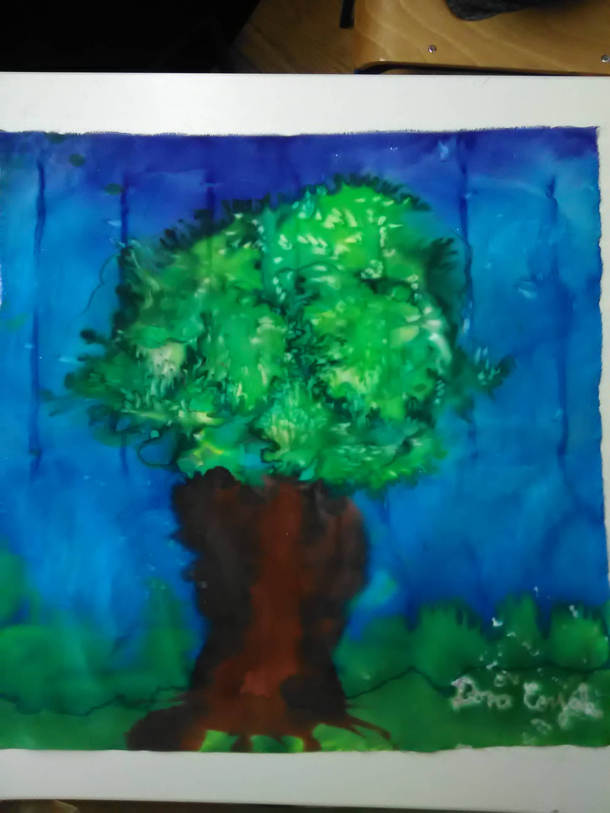
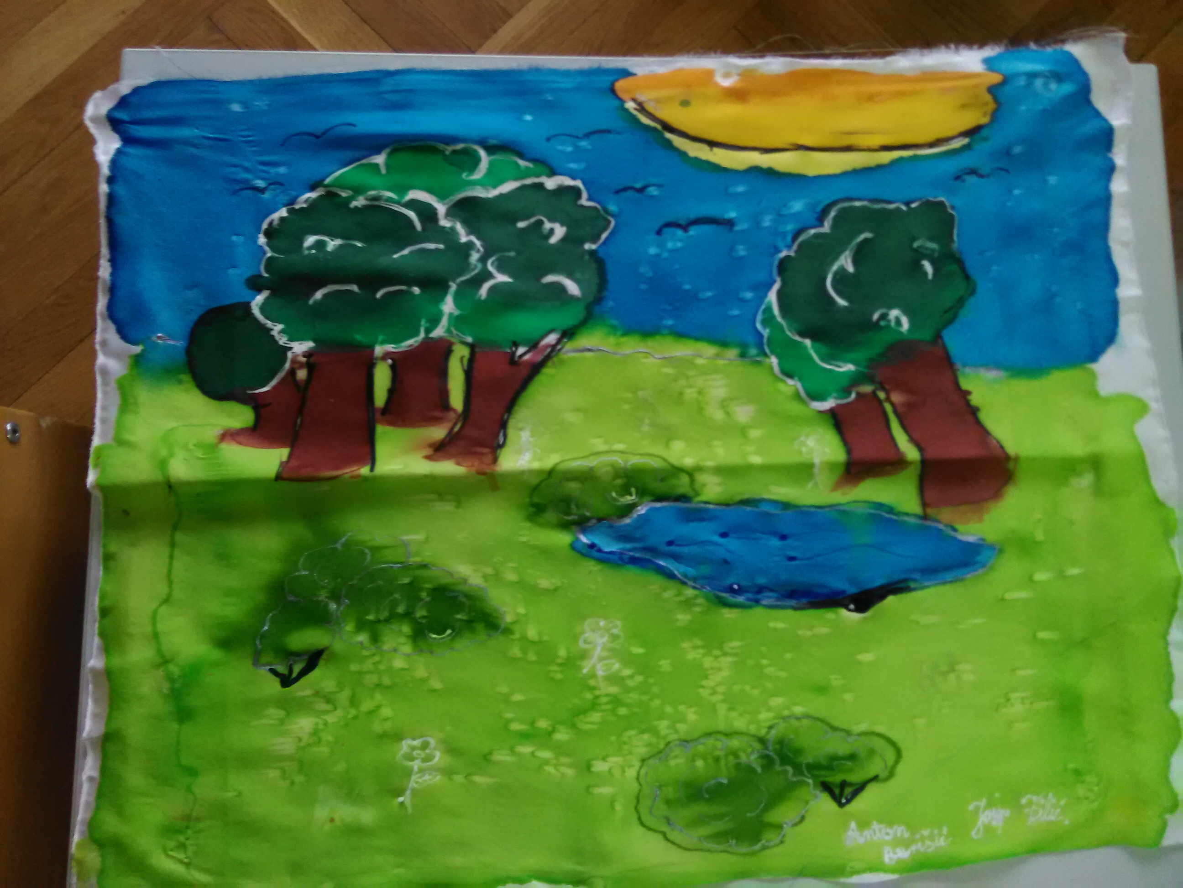
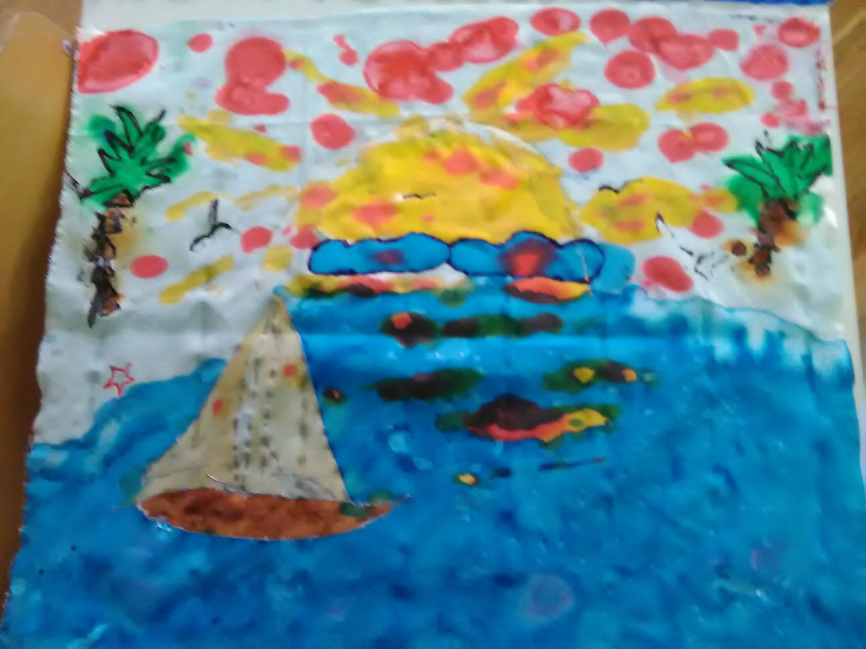
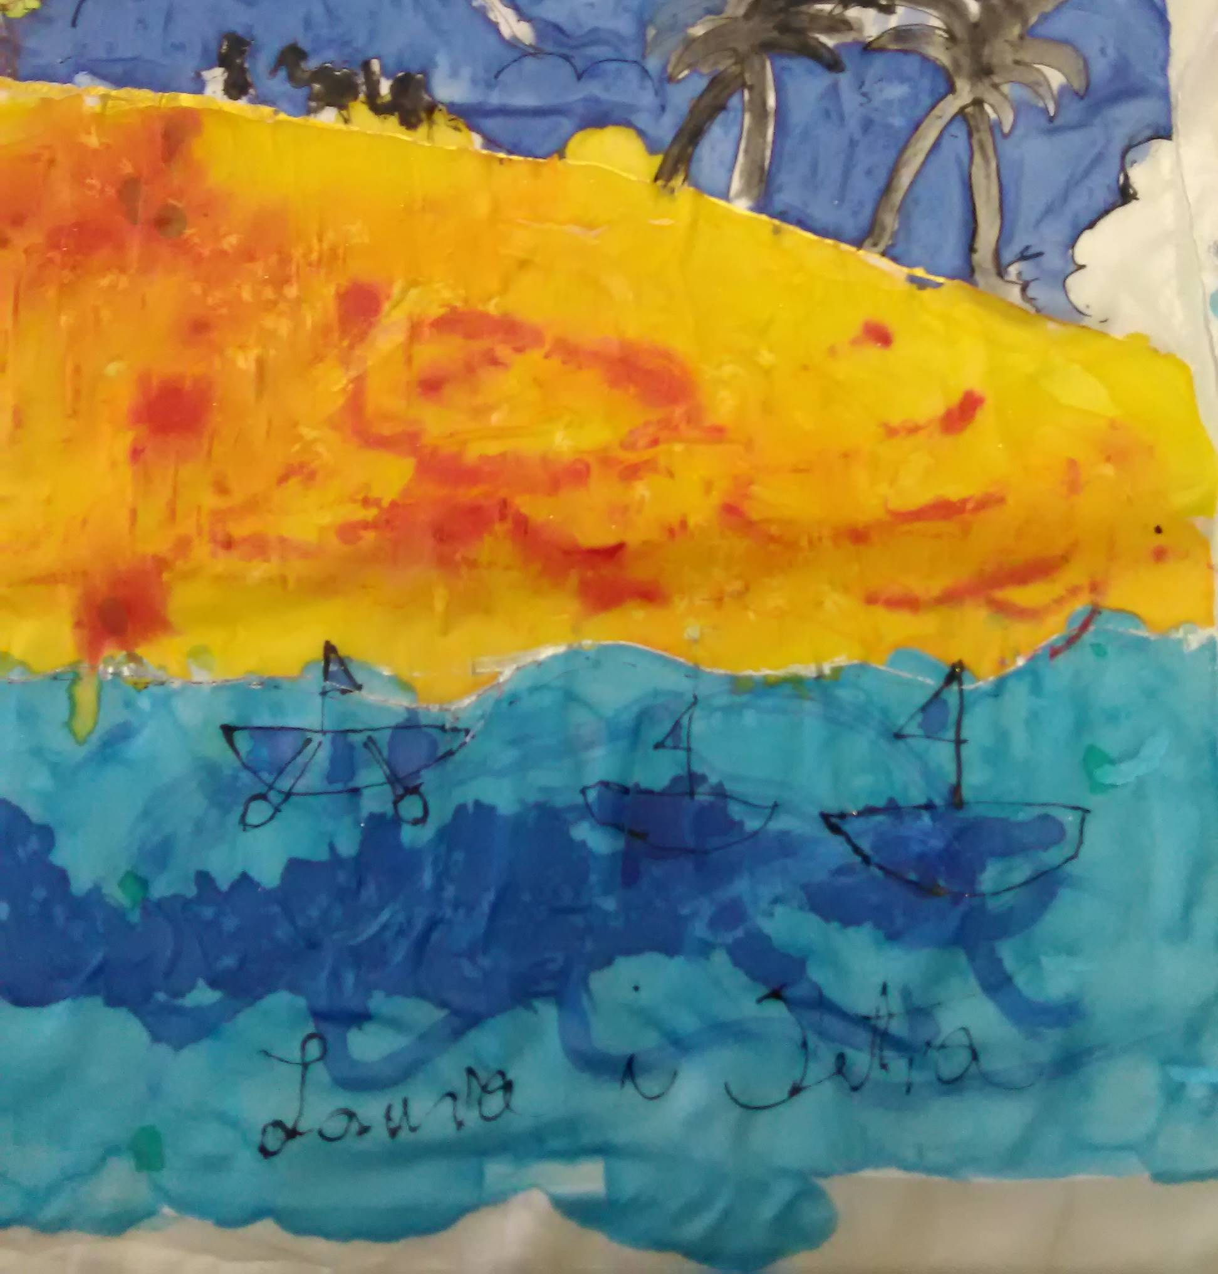
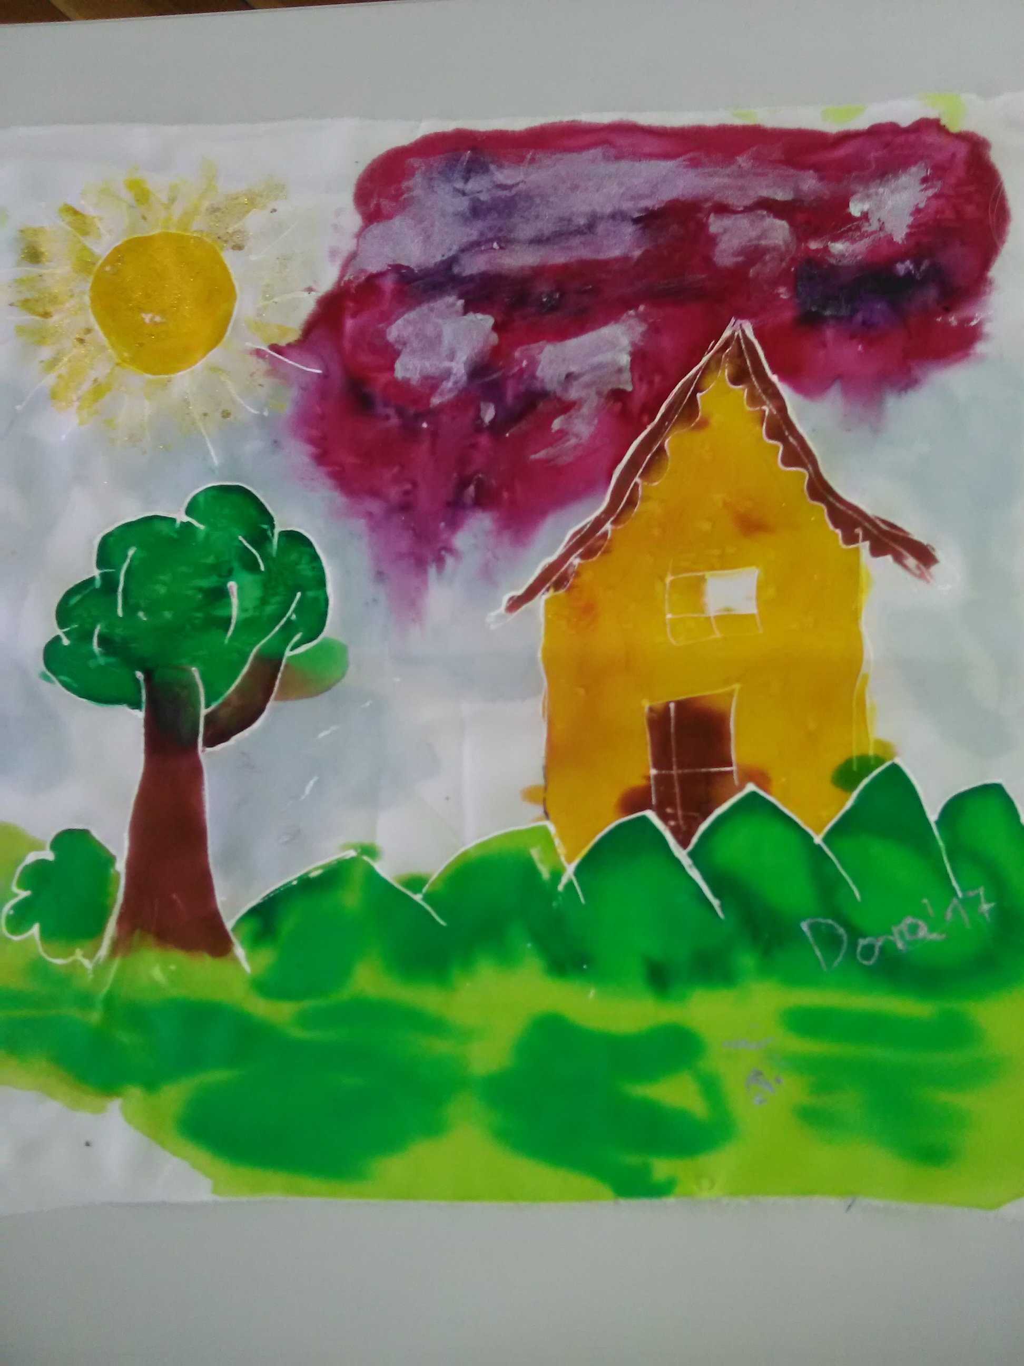
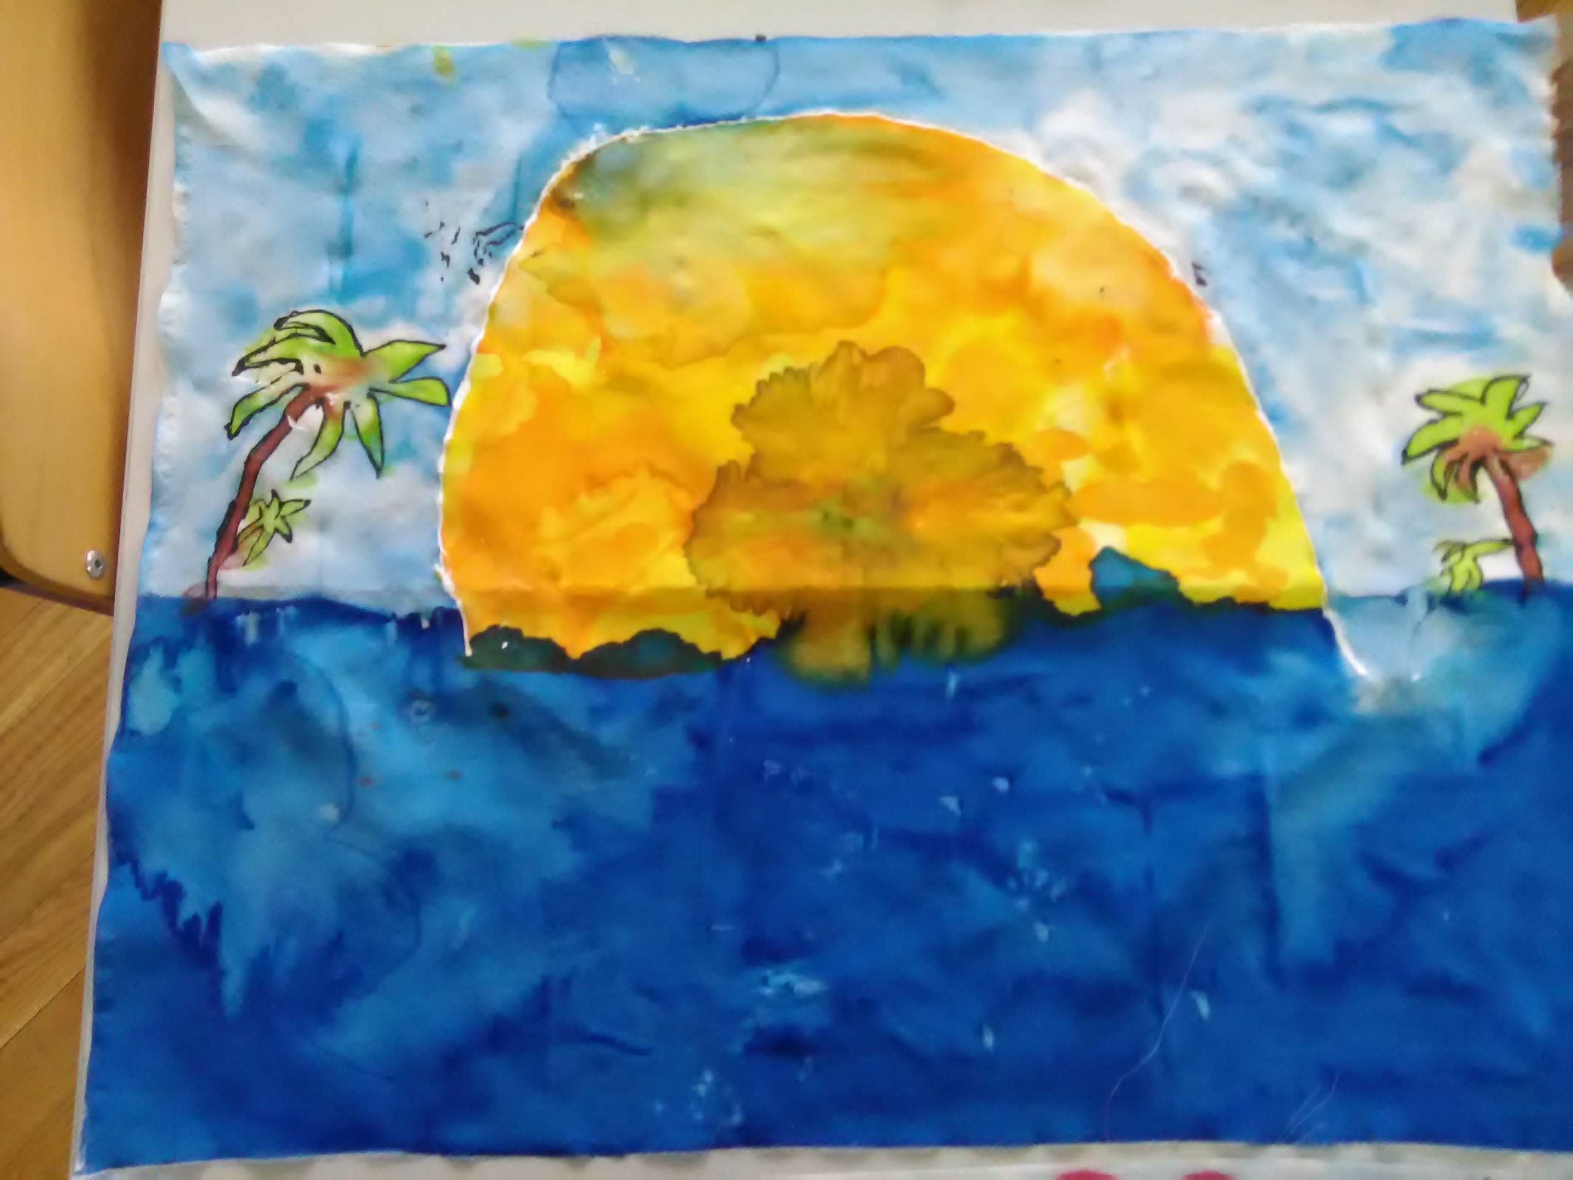
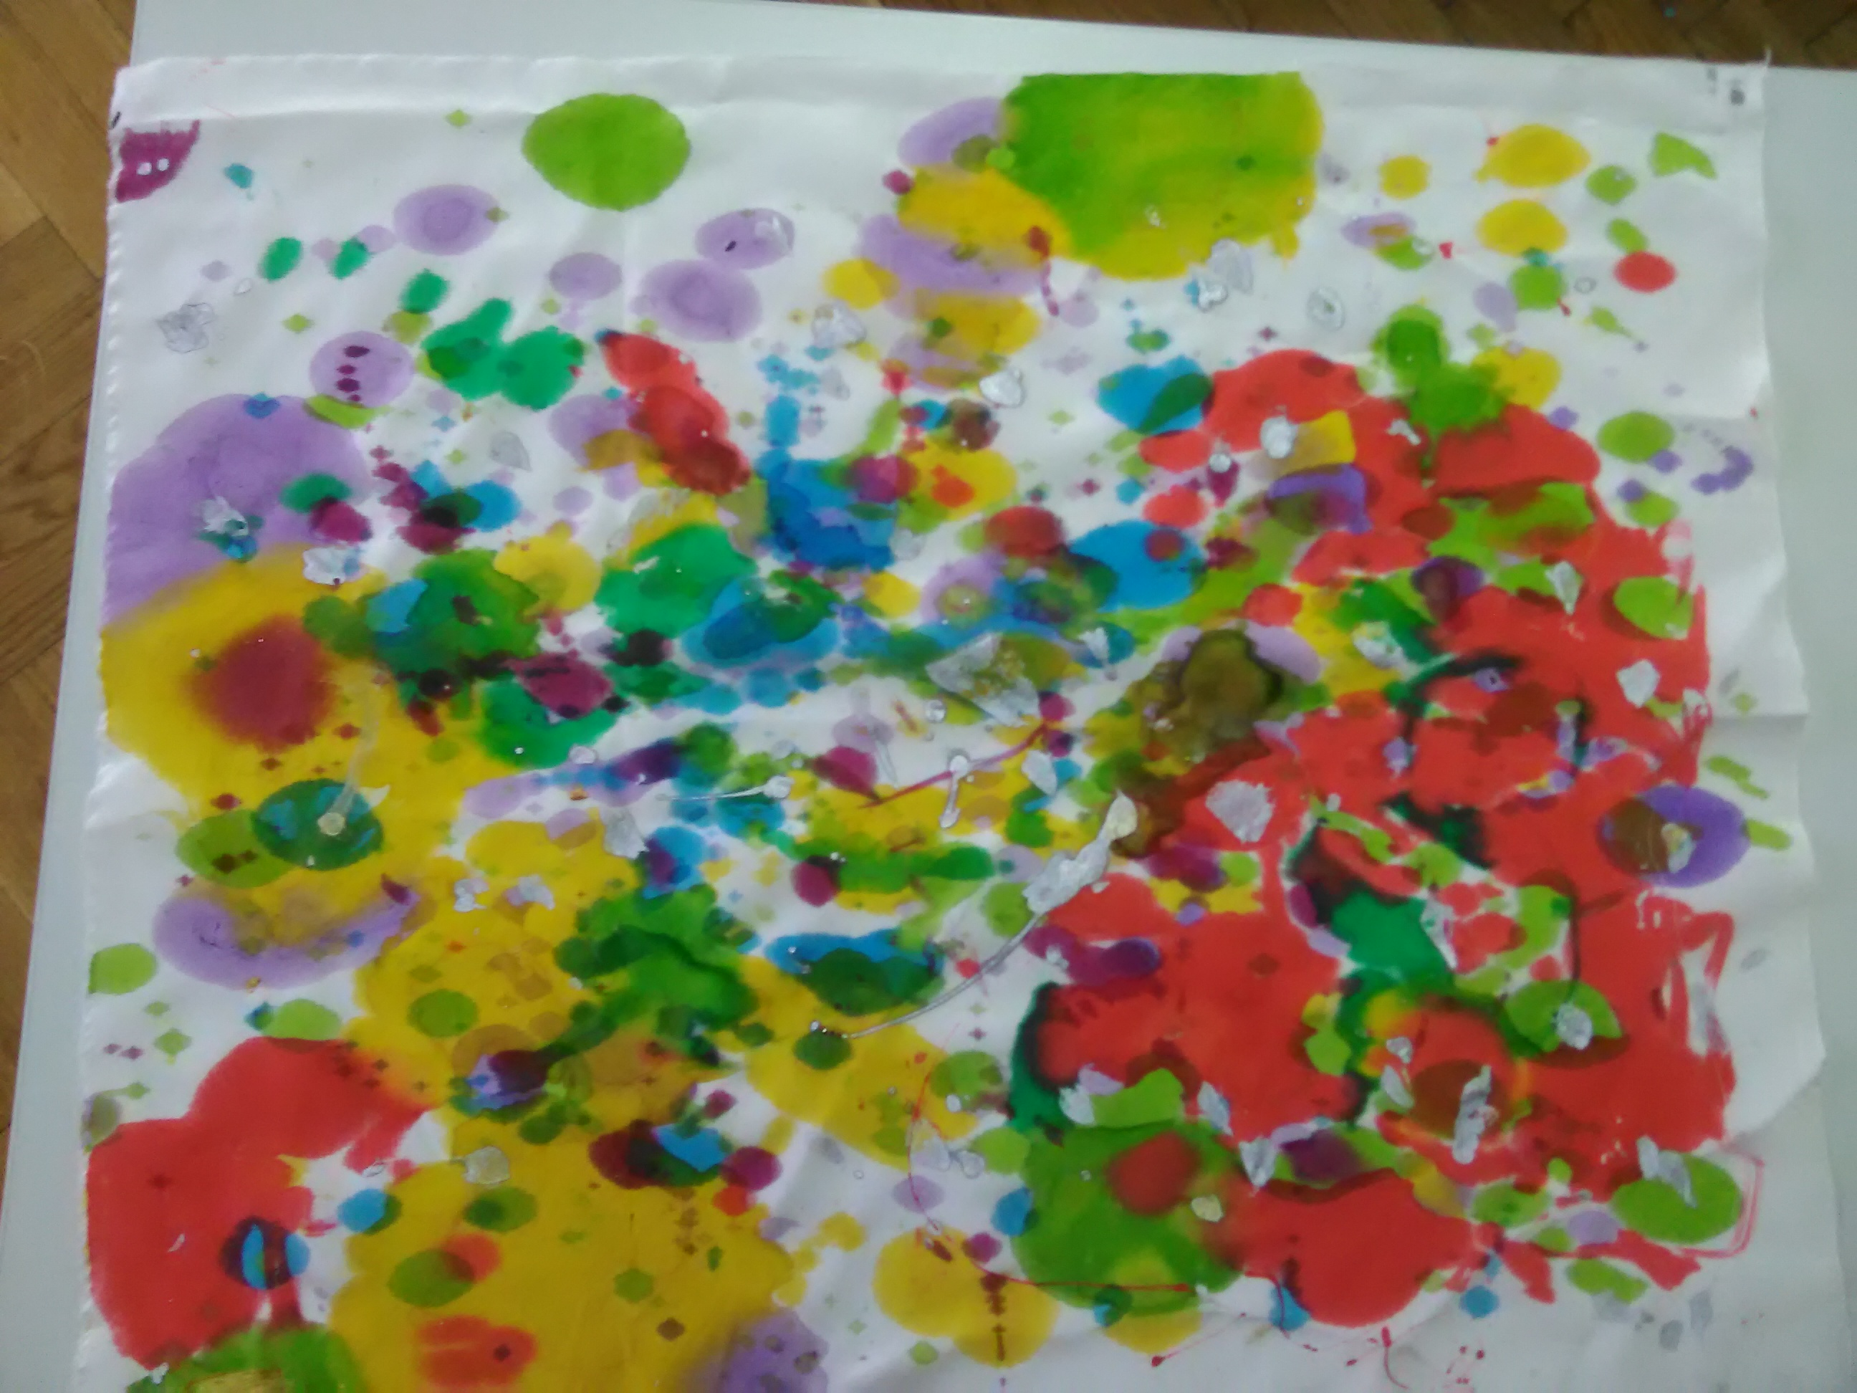
Po završetku rada izložili smo na desetke prekrasnih sličica na svili i svi
smo se divili njihovoj ljepoti, a gospođi smo Meliti zahvalili na dolasku i
poželjeli da se opet nađemo uskoro i nastavimo našu suradnju.
Slike su na svili naslikali: Elena,
Laura, Vanesa, Josip G., Antun,
Mihael, Josip, Dora, Matea, Dora,
Marta, Filomena
Voditeljica zadruge:
Jasmina Šilić, prof.

